Slide 1
ZNANSTVENI MENADŽERI U EUROPSKOM ISTRAŽIVAČKOM PROSTORU
DR.SC. IVONA PETERNEL
SVEUČILIŠTE JURJA DOBRILE U PULI
The CARDEA project is funded by the European Union. Views and opinions expressed are however those of the author(s) only and do not necessarily reflect those of the European Union or the European Research Executive Agency (REA). Neither the European Union nor REA can be held responsible for them.

Slide 2
URED ZA PARTNERSTVO I PROJEKTE
Notes:
U službi cijelog Sveučilišta, potpora svim sastavnicama

Slide 3
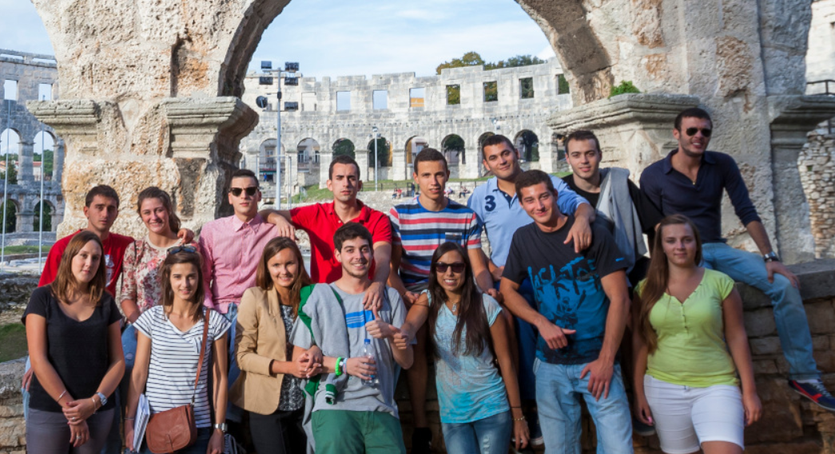
TRI STUPA RAZVOJA INTERNACIONALIZACIJE
1. MEĐUNARODNA PARTNERSTVA
2. MOBILNOSTI STUDENATA I OSOBLJA
3. MEĐUNARODNI PROJEKTI
Razvoj usmjeren na europski geografski i administrativni prostor
Notes:
Internationalization is mostly fostered throughout European area due to the geographical distance what enables the cooperation the most. Development with far distanced universities is welcomed but experience shows its not easy to implement activities more closely.

Slide 4
MEĐUNARODNI PROJEKTI
Erasmus + Program (KA2 aktivnosti, uloga koordinatora i partnera)
Horizon Europe (uloga partnera)
EURAXESS
Notes:
Most important pillar for the future of Pula university. Strongest focus on development. A year ago back in Medils we have mentioned Horizon Europe as most important goal for us. Less than one year we have a first research Horizon and Researcher’s night.

Slide 5
OBZOR EUROPA
U PROVEDBI
CARDEA – Profesionalizacija uloge znanstvenih menadžera na razini Europe
Koordinator: University College Cork Ireland
BLUE CONNECT – Popularizacija znanosti – Noć istraživača zadnji petak u rujnu diljem Europe
Koordinator: Sveučilište u Splitu
Prioritet internacionalizacije Sveučilišta
Notes:
Uloga Sveučilišta u početku nije bila jasna, ali je vizija ta koja vodi na putu razvoja. Bez straha i pitanja kako ćemo?

Slide 6
Vizija? Ideja? Razvoj i uključivanje u projekte?
VIZIJA – planiranje vlastita razvoja unutar sustava (otvorenost prema nepoznatom)
IDEJA – kako ju razviti izvan pisanog prijedloga
RAZVOJ I UKLJUČIVANJE U PROJEKTNE CIKLUSE
- Razvoj podrazumijeva mobilnost i umrežavanje s ustanovama izvan RH
- Uključivanje podrazumijeva dugoročno održavanje kontakata sa partnerskim ustanovama
- Zajedno učimo i stječemo iskustva (strah od nepoznatog)

Slide 7
Uključivanje u CARDEA projekt – prethodna iskustva kroz Euraxess kontakte
Uključivanje u Blue Connect projekt – prethodna poznanstva s Uredom za projekte koordinatora

Slide 8
CARDEA – PILOT PROJEKT
Career Acknowledgement for Research Managers Delivering for the European Area
Prethodna suradnja s koordinatorom kroz HR Excellence in Research zahvaljujući kojoj se UNIPU
priključio projektnom konzorciju
Projekt postavlja 3 istraživačka pitanja:
1. Koje su uloge, odgovornosti i vještine neophodne za radno mjesto znanstvenog menadžera?
2. Kakve uloge doživljavaju znanstveni menadžeri?
3. Postoje li i kakvi su razvojni putevi karijere znanstvenih menadžera?

Slide 9
O ZNANSTVENIM MENADŽERIMA
EUROPSKA UNIJA
HRVATSKA
Profesija znanstvenog menadžera je gotovo nevidljiva diljem Europe
- kao praksa definiranih politika
- napredovanja u karijeri
- otvaranja novih mogućnosti i prilika za zapošljavanja
Znanstveni menadžeri kao stručni suradnici u uredima za projekte ili međunarodnu suradnju
Različito shvaćanje uloge znanstvenog menadžera
Notes:
Upravljanje istraživanjem kao profesija gotovo je nevidljivo iz politike, napredovanja u karijeri i prilika za zapošljavanje diljem Europe. Također, malo je dosljednosti između zemalja, financijera, kreatora politika i pojedinačnih institucija. Cardea će razviti podršku za rješavanje ove nejednakosti.

Slide 10
CARDEA UPITNIK
Notes:
Upravljanje istraživanjem kao profesija gotovo je nevidljivo iz politike, napredovanja u karijeri i prilika za zapošljavanje diljem Europe. Također, malo je dosljednosti između zemalja, financijera, kreatora politika i pojedinačnih institucija. Cardea će razviti podršku za rješavanje ove nejednakosti.

Slide 11
REZULTATI UPITNIKA – TKO SU ZNANSTVENI MENADŽERI U EU DANAS
- Ženska populacija prosječne starosti 43 godine
- 10 godina iskustva rada na poziciji znanstvenog menadžera
- Govori 2 strana jezika
- Prosječna godišnja plaća 37.600,00 EUR
- Većina ispitanika posjeduje poslijediplomsku razinu obrazovanja, ali nikada nije promaknuta
- Trajni ugovor o radu bez mogućnosti dodatnog financiranja putem projekata
- Posjeduje niz vještina i pruža profesionalnu potporu različitim projektima
- Bez profesionalnog plana razvoja
- Bez osjećaja priznanja za vlastiti rad i entuzijazam
- Ne sudjeluje u donošenju odluka iako izvršava kompleksne zadatke
Notes:
Okvirni pokazatelji
Provedeno je ispitivanje na 855 znanstvenih menadžera kroz 97 pitanja i 416 individualnih ocjena. Zanimljivo je da preko 90% ispitanika posjeduje poslijediplomsku kvalifikaciju iako radno mjesto istu ne uvjetuje.

Slide 12
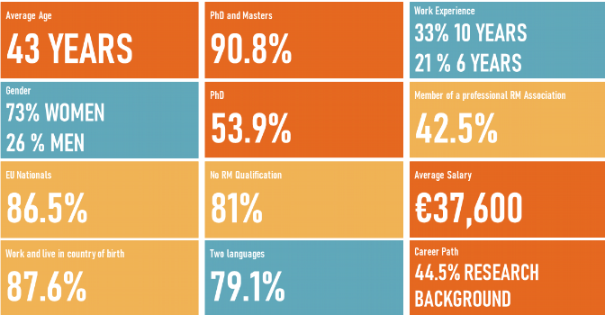
REZULTATI UPITNIKA – TKO SU ZNANSTVENI MENADŽERI U EU DANAS
Notes:
Kvantitativni pokazatelji
Provedeno je ispitivanje na 855 znanstvenih menadžera kroz 97 pitanja i 416 individualnih ocjena. Zanimljivo je da preko 90% ispitanika posjeduje poslijediplomsku kvalifikaciju iako radno mjesto istu ne uvjetuje.

Slide 13
REZULTATI UPITNIKA – TKO SU ZNANSTVENI MENADŽERI U EU DANAS
- Platni razredi znanstvenih menadžera ne postoje, a u zemljama u kojim postoje vezani su za administrativne razrede ne uzimajući u obzir kompleksnost radnog mjesta, razinu edukacije, stručne kvalifikacije i intenzivnu radnu opterećenost
- Osjećaj niže vrijednosti u odnosu na rad znanstvenika/nastavnika
- Izostanak priznanja struke stavlja znanstvene menadžere u niže rangiranu poziciju čime se stvaraju negativni osjećaju i direktno negativno utječe na razvoj europskog istraživačkog prostora
- NEDOSTATATAK DEFINICIJE ZNANSTVENOG MENADŽERA – POLAZNA TOČKA
Notes:
Kvalitativni pokazatelji – subjektivna osjećanja znanstvenih menadžera
Znanstveni menadžer kao pojam pokriva široki raspon zaduženja i odgovornosti, a neke se preklapaju za znanstvenim radom.

Slide 14
CARDEA PRIJEDLOG STRUKTURE I RAZREDA ZNANSTVENIH MENADŽERA – 4 RAZREDA
First Stage Research Manager (RM 1)
The term First Stage Research Manager refers to research managers in the first two years (full- time equivalent) of their research management activity whilst demonstrating the competencies for successful performance in the role.
Recognised Research Manager (RM 2)
The term Recognised Research Manager refers to research managers with 2 to 5 years (full-time equivalent) experience in their research management activity whilst demonstrating competencies for the successful performance in the role.

Slide 15
CARDEA PRIJEDLOG STRUKTURE I RAZREDA ZNANSTVENIH MENADŽERA – 4 RAZREDA
Established Research Manager (RM 3)
The term Established Research Manager refers to research managers with 5 to 8 years (full-time equivalent) experience in their research management activity whilst demonstrating competencies for the successful performance in the role.
Senior Research Manager (RM 4)
The term Senior Research Manager refers to research managers with greater than 8 years (full- time equivalent) experience in their research management activity whilst demonstrating the competencies for successful performance in the role.

Slide 16
CARDEA – DEFINICIJA ZNANSTVENOG MENADŽERA
CARDEA definition of Research Manager:
Research Managers enable the performance of research in all its functions.
Research Managers hold specialized or generalist roles within the research ecosystem

Slide 17
2023/2024
Sveučilište u Puli je nositelj radnog paketa - razvoj Research
Management HUB-a
Korak 1: Internet sučelje
Korak 2: komunikacija sa okruženjem, povratne informacije
Korak 3: community of practise
Korak 4: Online akademija za znanstvene menadžere

Slide 18
ZA KRAJ???
CARDEA projekt otvara vrata
kroz daljnju suradnju sa sličnim projektom
Link: https://www.rmroadmap.eu/
CARDEA partner iz Grčke - iskusan EURAXESS član, poveznica za dublju suradnju i uključivanje u EURAXESS projekte – u tijeku
SURADNJA
SURADNJA
SURADNJA

